Slide 1
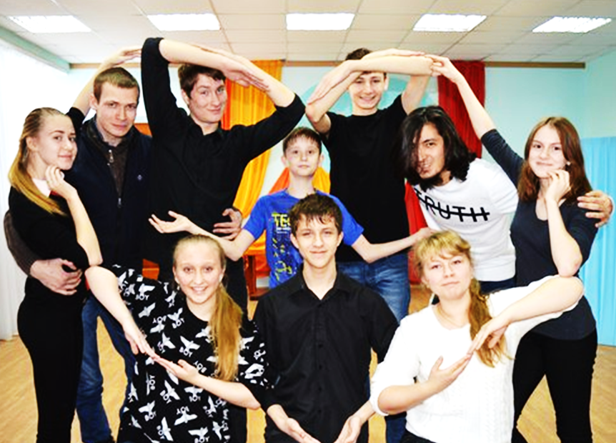
ЖИВЁМ
«В РИТМЕ ДОБРА»

Slide 2
???
АКТУАЛЬНОСТЬ
?

Slide 3
добро
человек
милосердие
бескорыстие

Slide 4
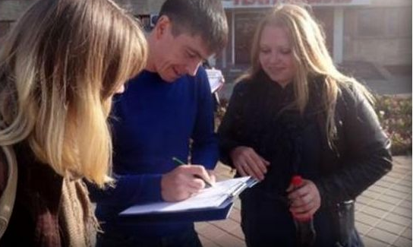
Опрошено около 50 человек
37%
есть дела поважнее…
7%
не модно
9%
остались при своем мнении
42%
а что мне за это будет?
5%
Да, с удовольствием!

Slide 5
Цель: Организация волонтерской деятельности для людей сограниченными возможностями в здоровье

Slide 6
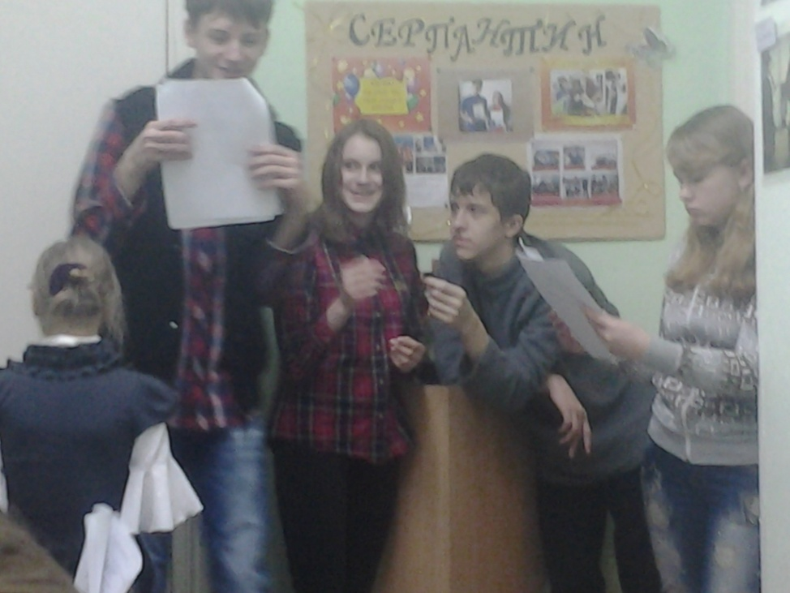
ШТАБ ДОБРЫХ ДЕЛ

Slide 7
АДРЕСАТЫ
добрых дел
дети
с ограниченными возможностями
в здоровье
одинокие пенсионеры, проживающие в
КЦСОН «Забота»

Slide 8
Наблюдатель за ситуацией (куратор)
«Количество добра в мире должно увеличиваться»
МЕХАНИЗМ УПРАВЛЕНИЯ ПРОЕКТОМ
ШТАБ
«СЕРПАНТИН ДОБРЫХ ДЕЛ»
Куратор обсуждения
«Виртуальная летопись добрых дел»
Ответственный за организацию
«открытой сцены» для одиноких пенсионеров
Ответственный за организацию
«Новогоднее чудо»

Slide 9
Результаты:
Количественные: За период с ноября 2015 г. – май 2018г. проведено около 350 мероприятий ; охват населения - около 2000 человек.
пополнение базы данных добровольческого резерва подростков и молодежи
Результаты с 2017 по 2018 гг.
- организован «Штаб добрых дел»;
- в «Штаб добрых дел» постоянно приходят новые участники-добровольцы, когда мы начинали, нас было 5 человек, сейчас нас около 40 (молодежь подростки, их родители).
- создан маршрут добрых дел.
- организованы и проведены мероприятия для одиноких пенсионеров и детей с ограниченными возможностями в здоровье ( около 15 мероприятий) ( по плану 5 мероприятий и 1 акция)
Охвачено – 48 пенсионеров и 53 ребенка инвалида.
- создана виртуальная летопись добрых дел в группе «Серпантин добрых дел».
В феврале мы создали ресурс в сети контакт
«Биржа молодежной добровольческой помощи», куда каждый может обратиться, получить или оказать помощь:
https//vk.com/club162501113

Slide 10
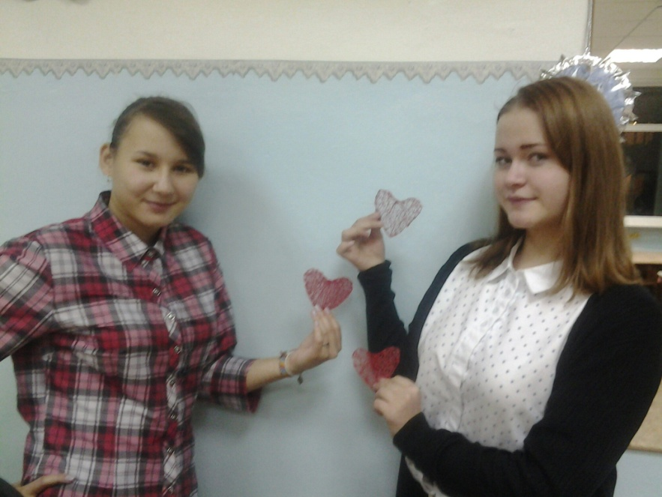
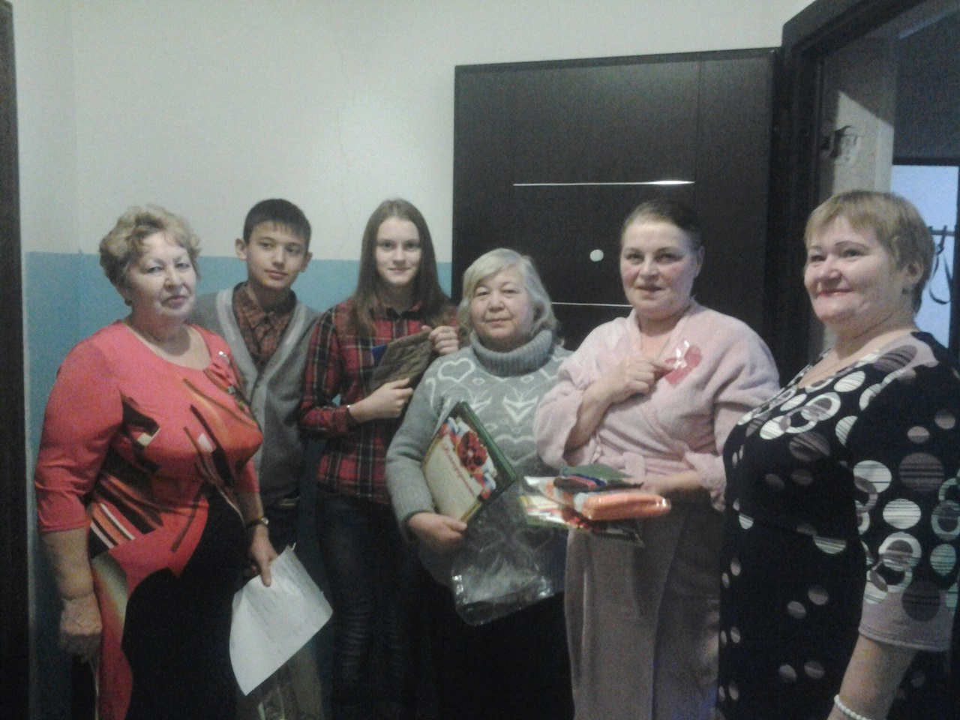
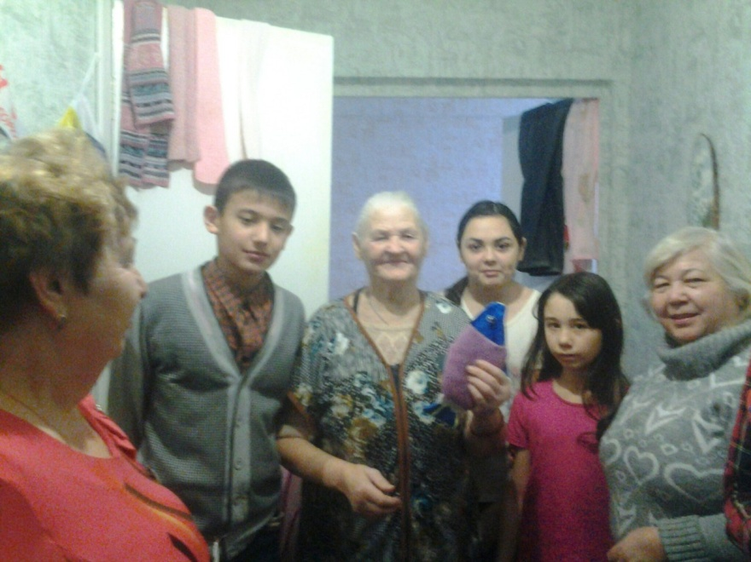
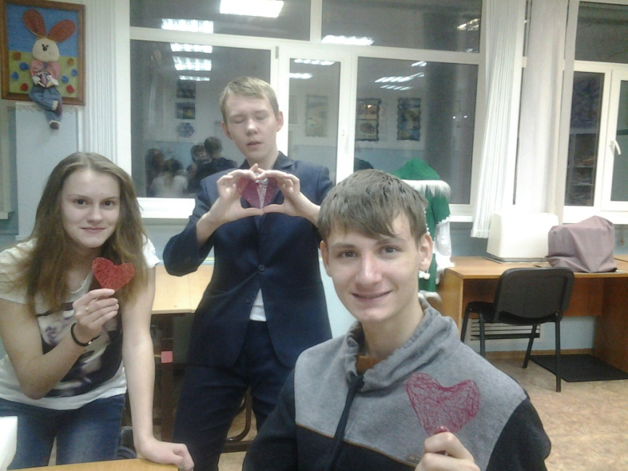
«Мы дарим Вам -свое сердце!»

Slide 11
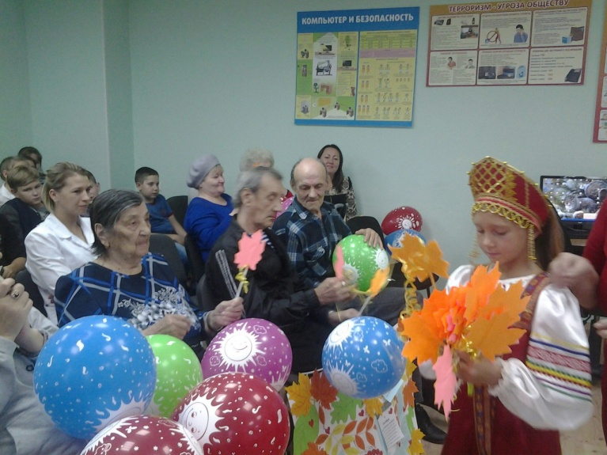
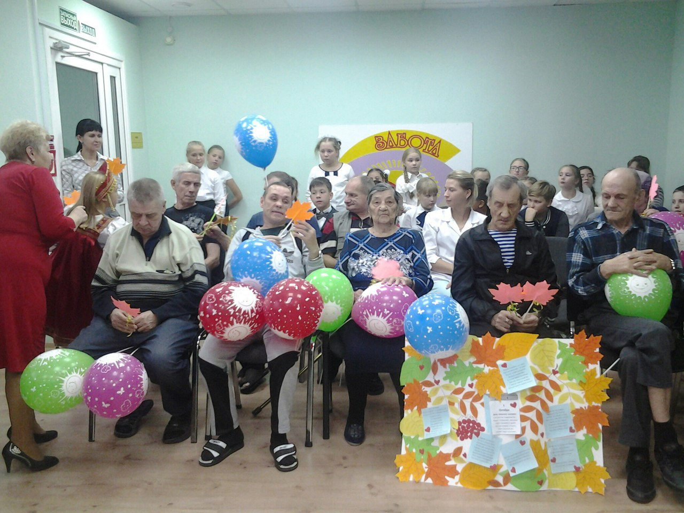
Праздник Осени

Slide 12
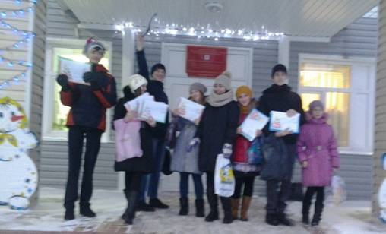
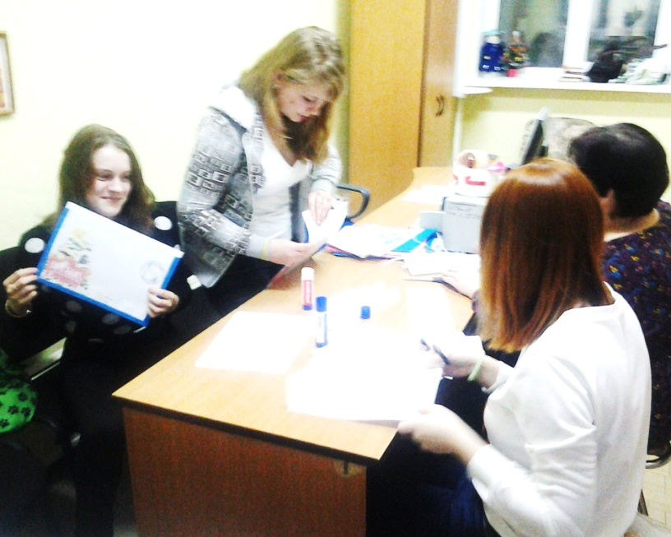
«Новогоднее чудо»

Slide 13
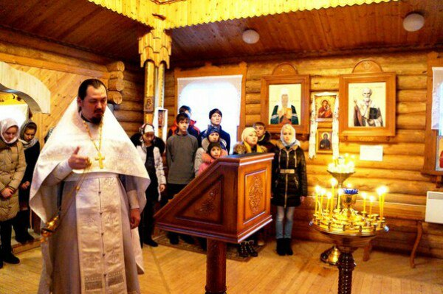
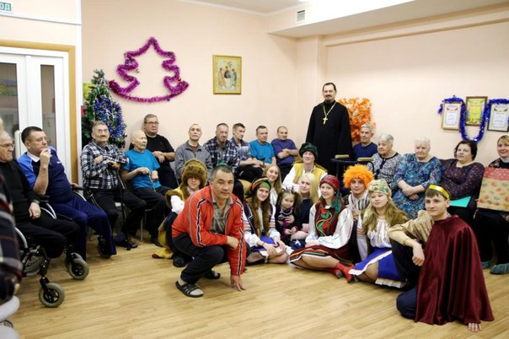
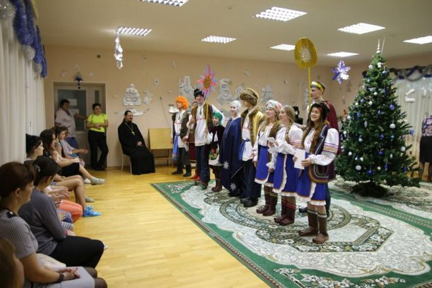
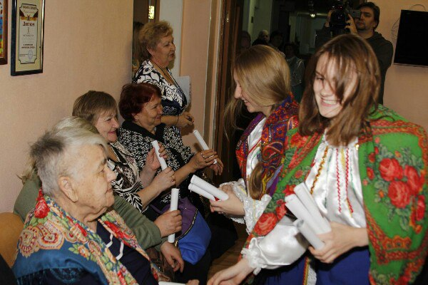
«Святочные вечерки»

Slide 14
СОЦИАЛЬНЫЕ ПАРТНЕРЫ
Комитет солдатских матерей
Общество инвалидов
Комплексный Центр СОН «Забота»
Реабилитационный центр: «Дельфин»

Slide 15
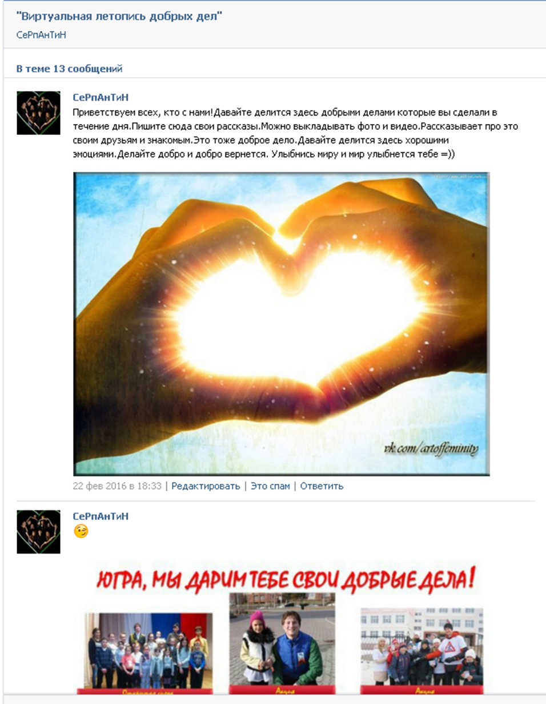
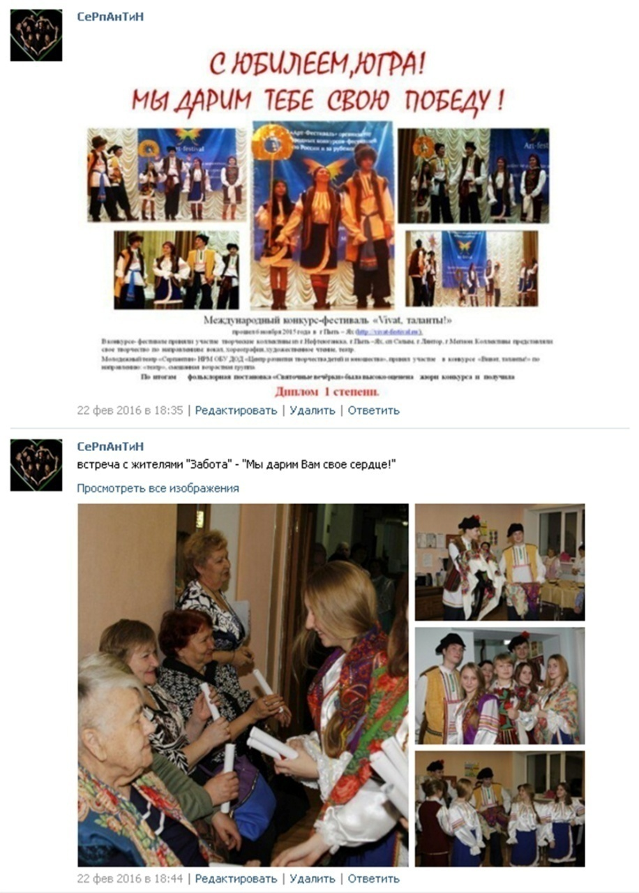

Slide 17
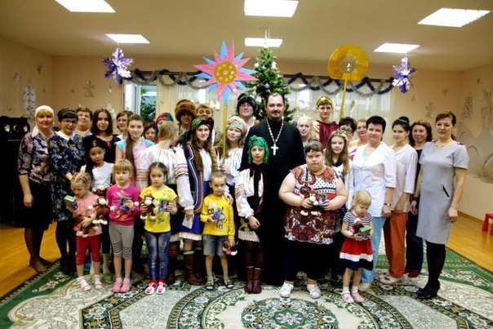
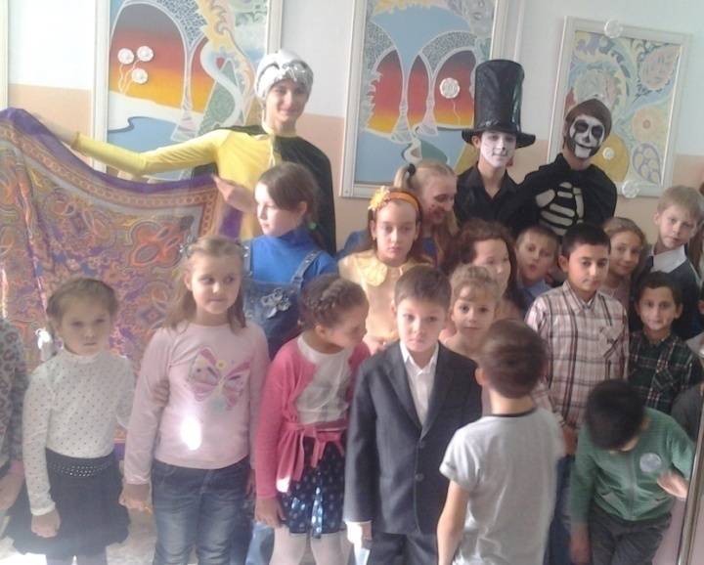
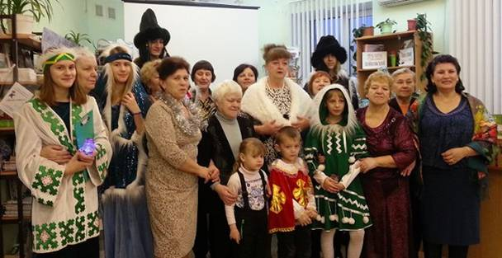
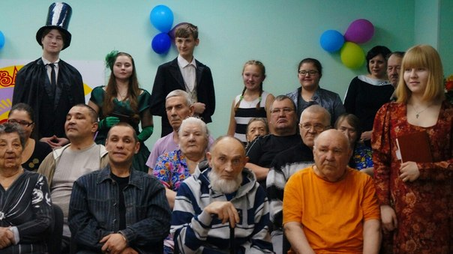
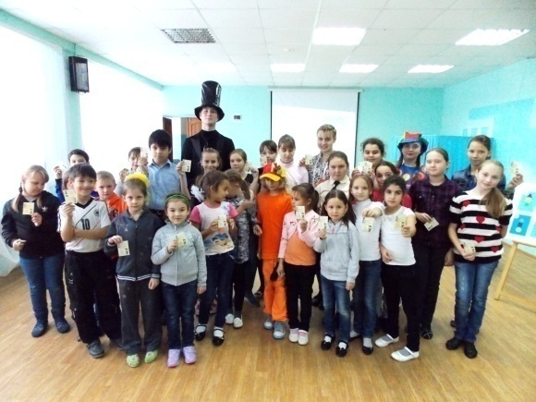

Slide 18
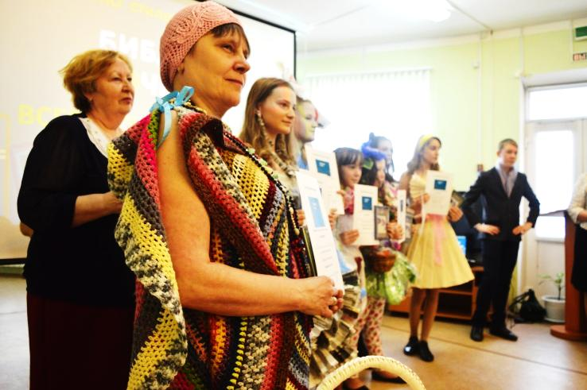
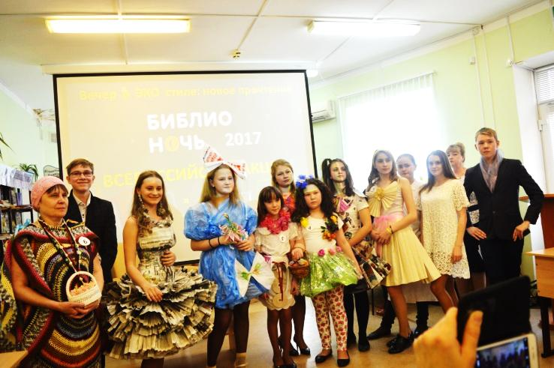
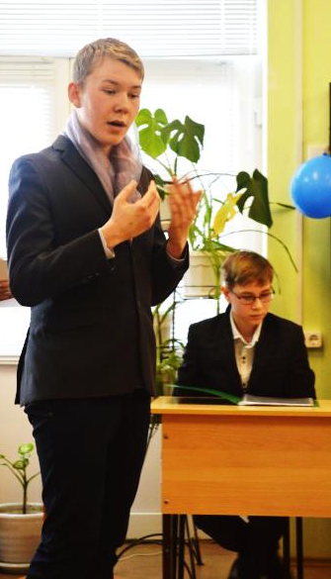
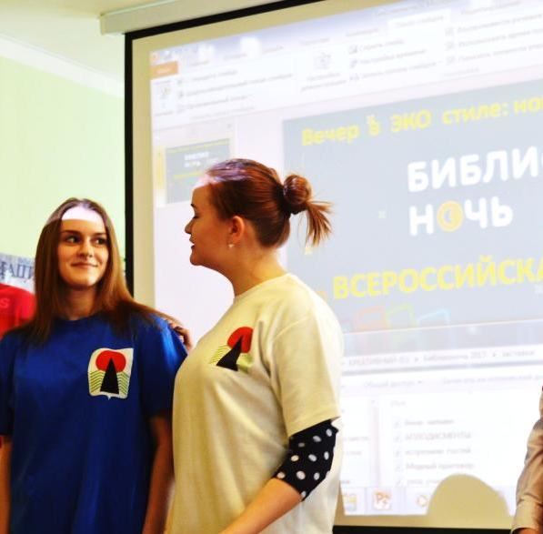
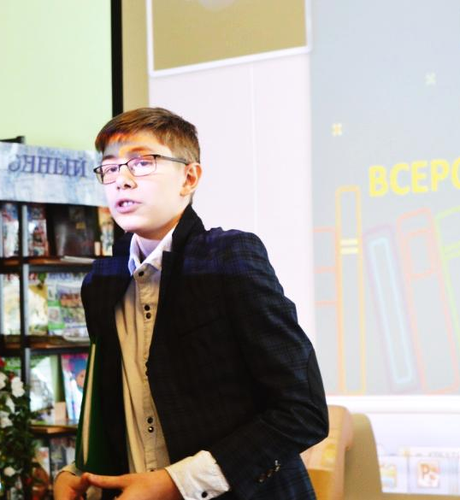
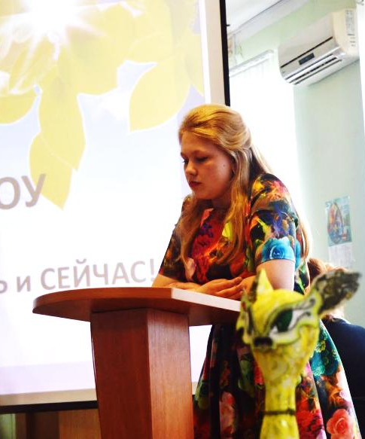
21 Апреля участники молодежного объединения "Серпантин" традиционно (уже 3-й год подряд ) принимают участие во Всероссийской акции «Библионочь».
В этом году ребята устроили настоящее ток-шоу "Экология здесь и сейчас!", юные активисты выступили от лица популярных ведущих: Елены Летучей, Игоря Прокопенко, Анны Чапмен, Александра Васильева и Василисы Володиной.
На ток-шоу были рассмотрены проблемы экологии и здоровья, затронуты темы "экологии души" и "экологии жилища".
В финале состоялась экологическая перезагрузка.
В мероприятии приняло участие около 50 человек.
Всероссийская акция "Библионочь -2017"

Slide 19
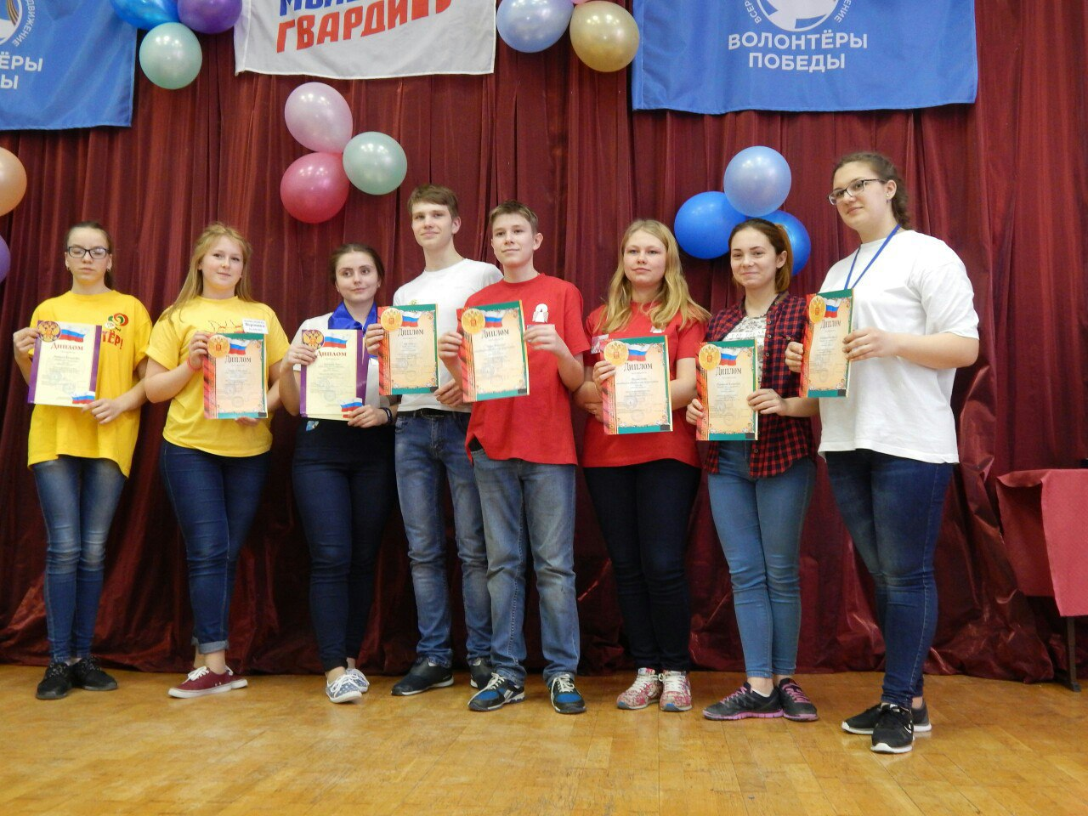
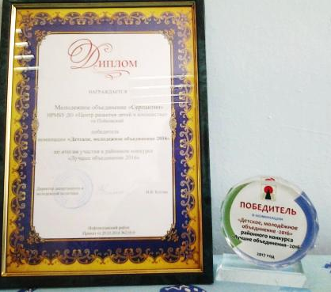
25 Марта 2017 года прошел очередной районный Слет детских, молодежных и волонтёрских объединений Нефтеюганского района
Участники молодежного объединения «Серпантин» приняли участие и получили заслуженную награду. Работа объединения за 2016 год была достойно отмечена и ребята получили награду. Молодежное объединение «Серпантин» признано лучшим молодежным объединением Нефтеюганского района по итогам 2016 года.

Slide 20
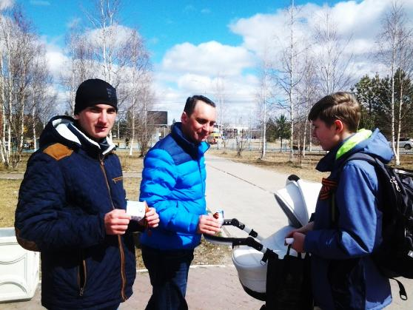
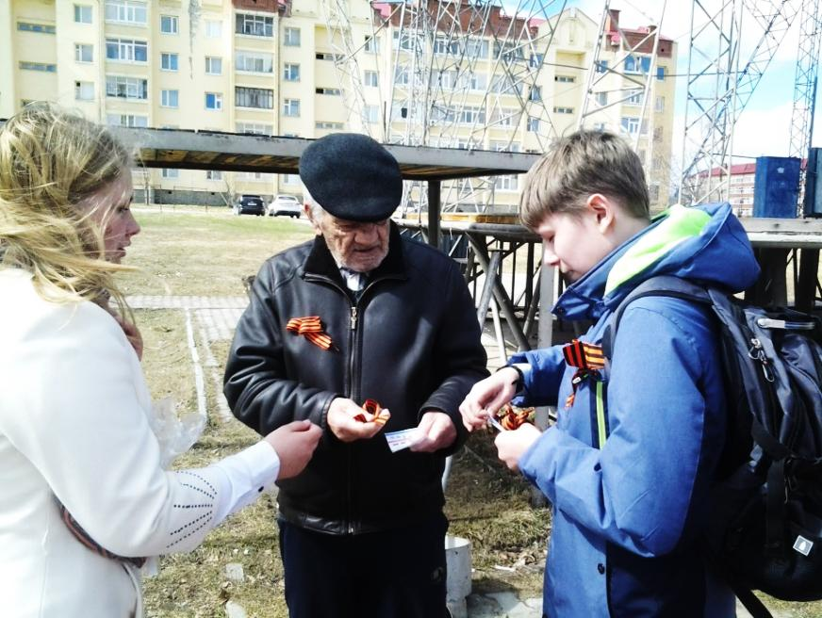
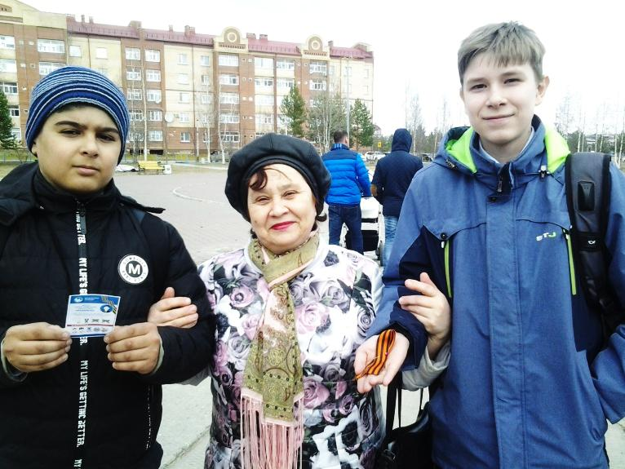
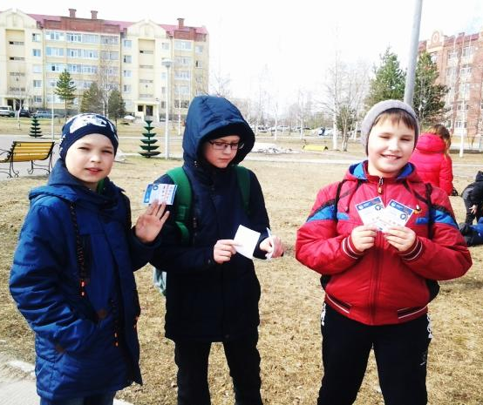
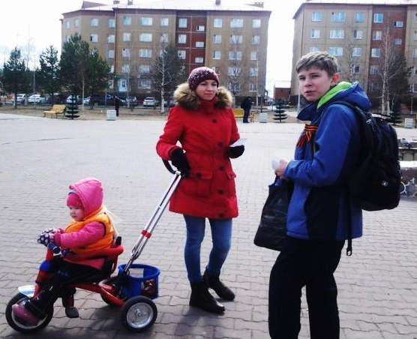
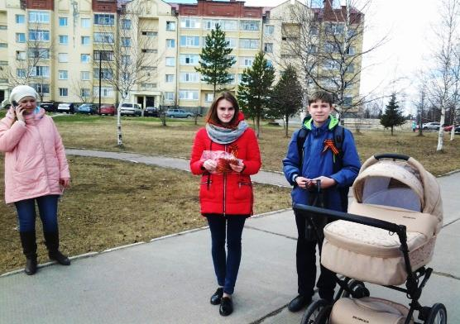
5 апреля 2017года участники молодежного объединения «Серпантин» приняли участие во Всероссийской акции «Георгиевская ленточка» Акция проходила при поддержке молодежного отдела при администрации гп Пойковский и Комитета солдатских матерей

Slide 21
"Праздник Осени", так называют День пожилого человека участники молодежного объединения "Серпантин".
Наша Осень принесла ветеранам и пенсионерам, проживающим в КЦСОН "Забота" стихотворение в подарок и осенние листья, которые своими руками сделали ребята на переменках между занятиями.
Мероприятие прошло на базе КЦСОН «Забота», охват: 25 человек.

Slide 22
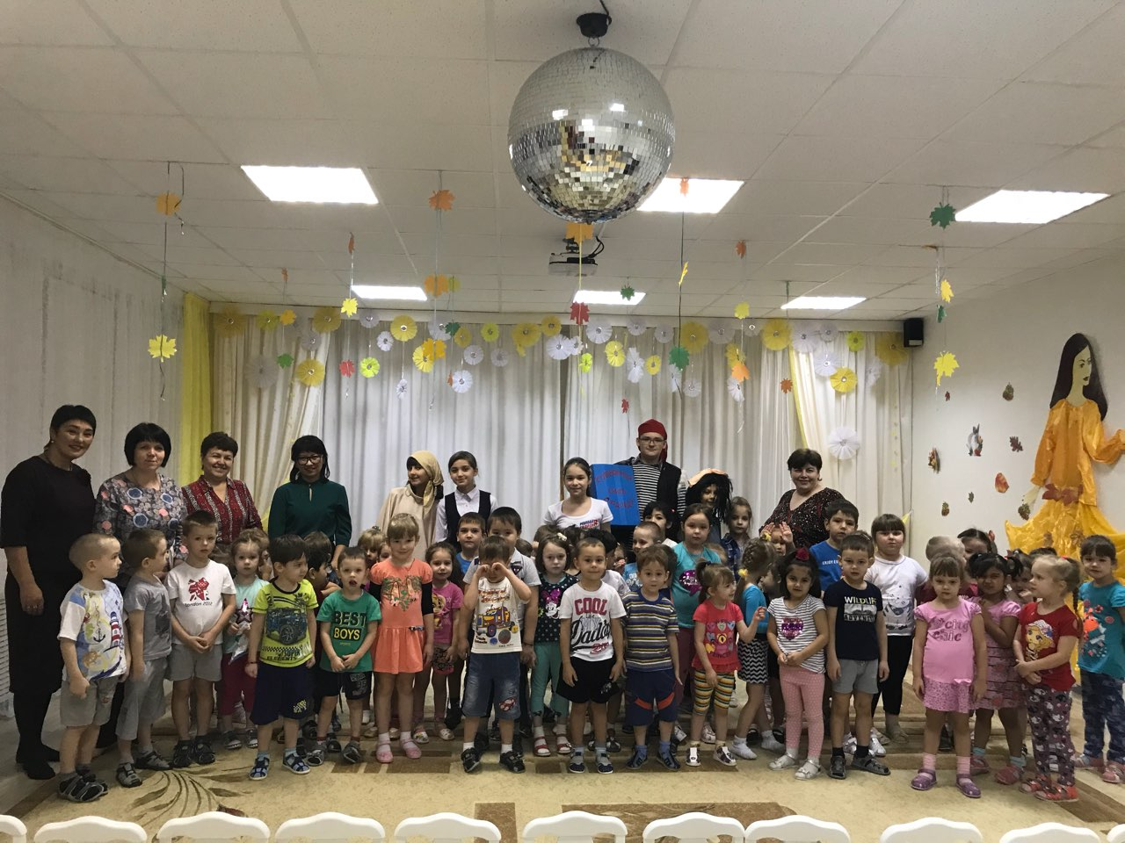
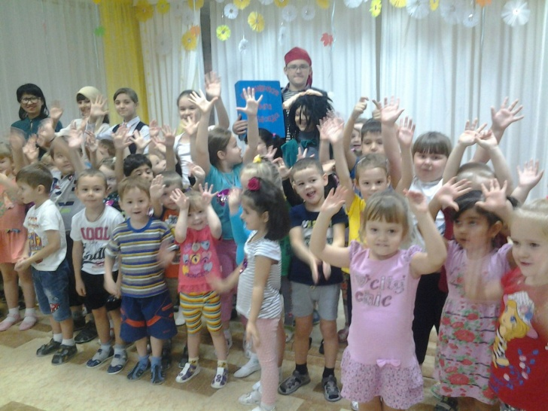
16 ноября 2017г. Профилактическая акция: «Будьте здоровы!»
Мероприятие прошло по инициативе специалиста ЦРБ Айсылу Исаевой на базе ЦРР «Теремок»
Охват: 45 человек

Slide 23
РЕЗУЛЬТАТЫ
Количественные показатели:
за период 2018 года мы организовали 80 посещений на дому;
организовано около 50 мероприятий (акции, встречи)
Качественные показатели:
-создан банк адресной социокультурной деятельности для людей (лежачих);
-создан медиа-ресурс "Выручай группа" в сети контакт, в ней пока 34 подписчика.. Туда может обратиться любой человек, которому нужна помощь. Или тот кто может оказать помощь. Если мы можем то мы помогаем сами, если нет, то мы ищем того кто может помочь. Группа работает 5 месяцев, к нам обратились за помощью около 20 человек. Нужно раскручиваться в этом направлении и мы это понимаем.В группу пока обращаются за помощью те, у кого потерялись животные (мы сотрудничаем с группой помощи пропавших животных: расклеиваем листовки, мониторим территорию кто из животных где находится и появились ли новые потеряшки и передаем инфу кураторам этой группы​).

Slide 24
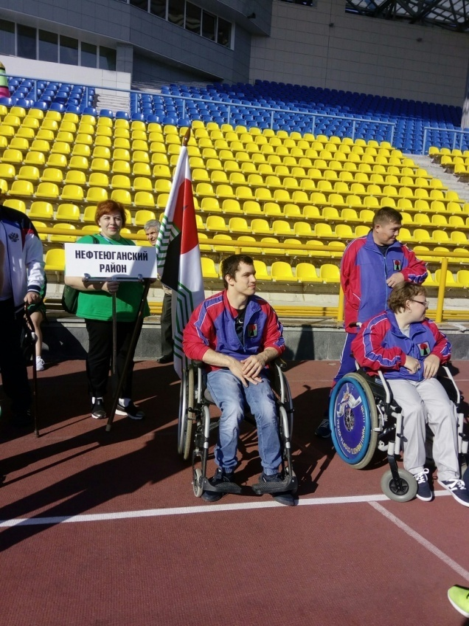
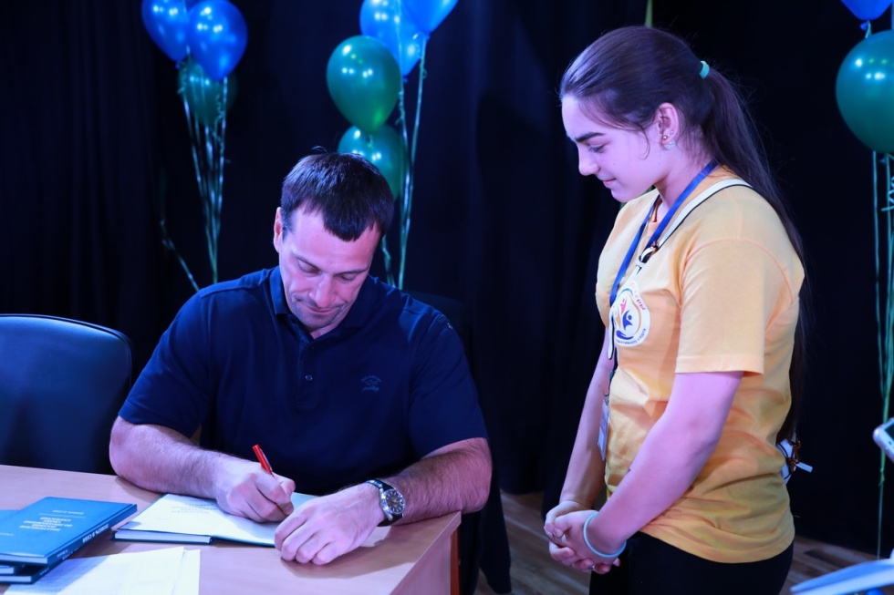
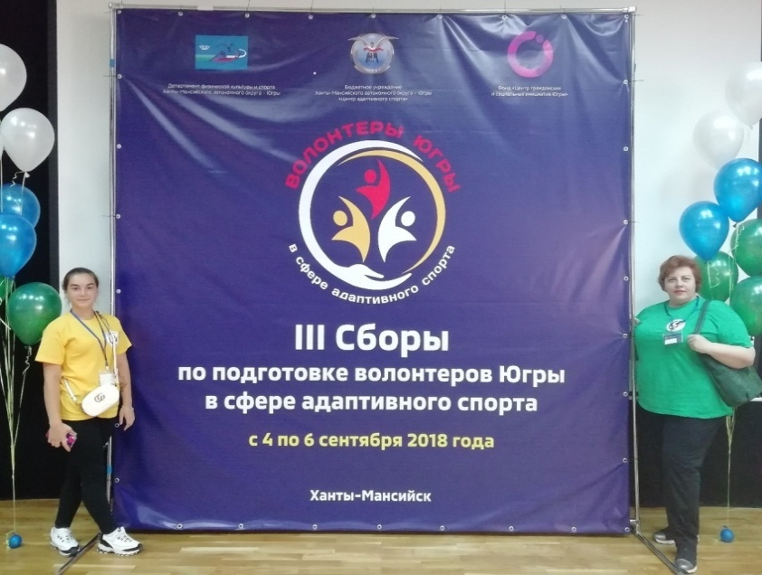
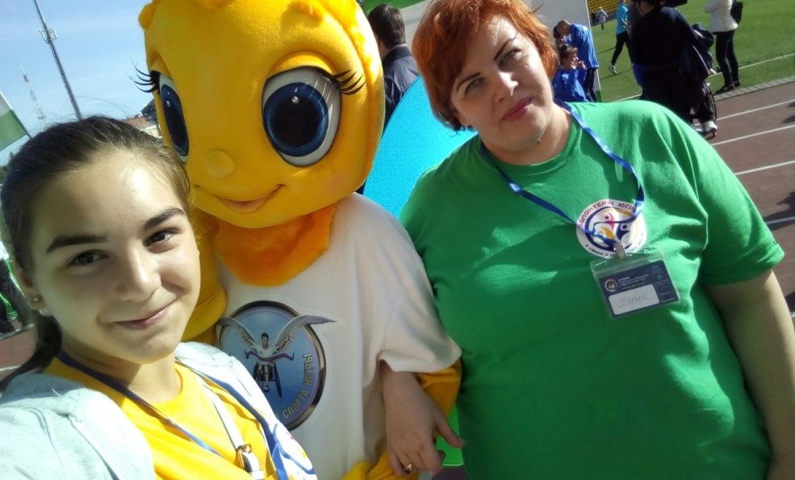
Сентябрь 2018 года

